Slide 1
INNO PARTS 사용자 가이드 (LGIT 자재관리 시스템)
Ver 1.0 배포판 유저가이드
2017. 1. 4
박재용 주임연구원
jaeyong1.park@lginnotek.com

Slide 2
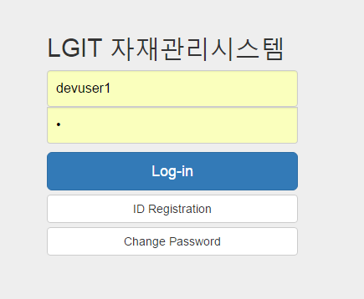
시험용 접속정보
[Site]
http://innoparts.co.kr/
[테스트용 로그인 ID]
- 가상의 재고가 등록되어 있어 바로 테스트가 가능함
업무 구분 | ID | Password
개발담당자1 | devuser1 | 1
개발담당자2 | devuser2 | 1
시작담당자(출고담당자) | shipuser | 1

Slide 3



사용자, 프로젝트와 부품간 관계
출고요청
하나의 프로젝트에는 개발담당자와 출고담당자가 지정됨
프로젝트에는 여러 부품이 속해있음
개발담당자는 프로젝트의 자재를 출고요청 할 수 있음
출고담당자가 승인/반려 후 출고진행
다른프로젝트의 부품도 해당개발자의 승인단계 거쳐서 출고 가능
출고승인/진행
개발담당자
출고담당자
프로젝트
부품들

Slide 4
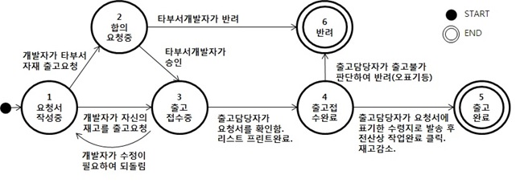
출고업무 소개
[시스템의 State Machine]
STATE 1 : 요청서 작성중 - 개발담당자가 부품리스트를 추가삭제 및 수량변경 할 수 있음. 출고요청하면 출고담당자에게 작성내용이 넘어감 부품수량 여러건을 출고요청 1건으로 진행할 수 있음
STATE 2 : 합의요청중 - 동료개발자가 승인해야 출고진행함. 승인시 출고담당자에게 리스트가 넘어감.
STATE 3 : 출고접수중 - 출고담당자가 확인하고 프린트를 해야함
STATE 4 : 출고접수완료 - 출고담당자가 출고완료후 출고완료 버튼을 눌러야 함
STATE 5 : 출고완료 - 모든작업이 완료된 상태
STATE 6 : 반려 - 모든작업이 완료된 상태

Slide 5
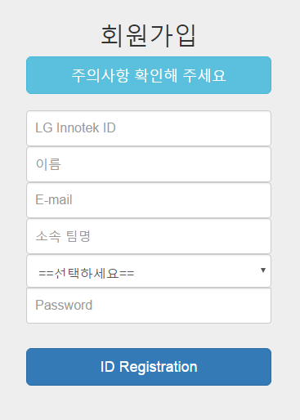
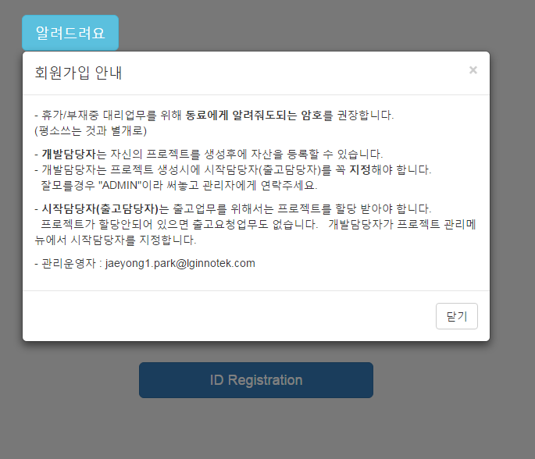
로그인 및 회원 가입
[회원가입 및 주의 사항]

Slide 6
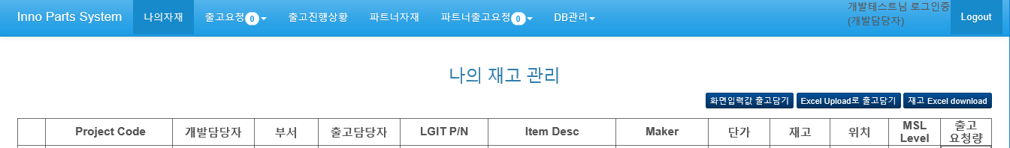
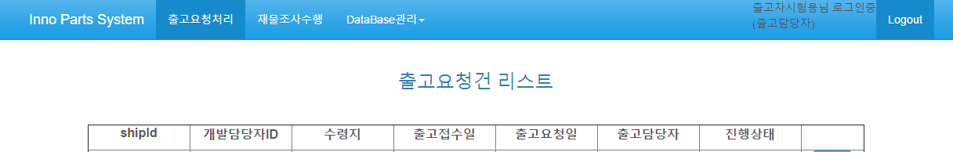
회원가입 후 로그인 화면
[개발담당자 메뉴 구성]
[시작담당자(출고담당자) 메뉴 구성]

Slide 7
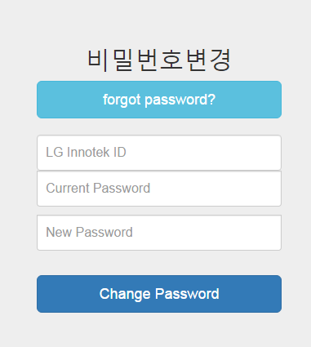
비밀번호 변경
[비밀번호를 잊어버렸을경우]
쓰던 비밀번호를 찾아줄 수는 없고,
관리자에게 연락하면
기본값으로 바꿔줄 수 있음.
이후,
기본값을 current password에 넣고
새 비밀번호로 변경하면 됨

Slide 8
개발 담당자 업무

Slide 9
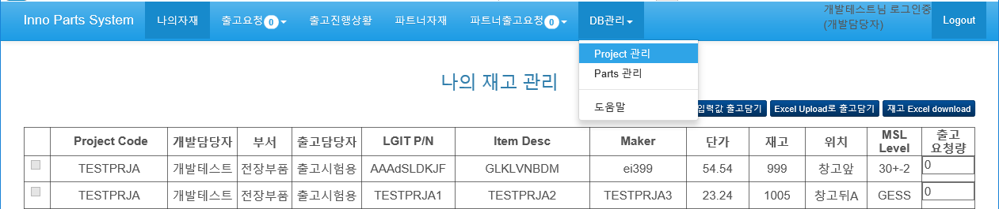
개발담당자 업무 시작하기
누르면 Dropdown 메뉴가 열림
회원가입후 해야할 일
1) 프로젝트정보 생성 – 출고담당자지정
2) 부품정보 생성 – 입출고 대상 물품

Slide 10
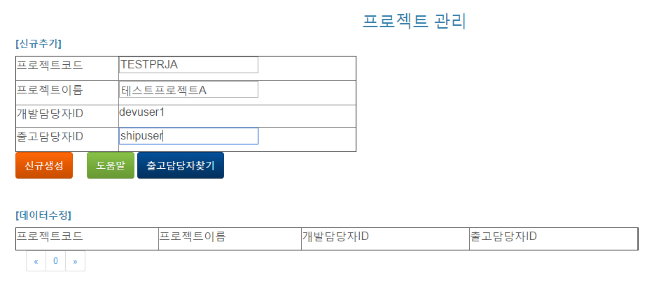
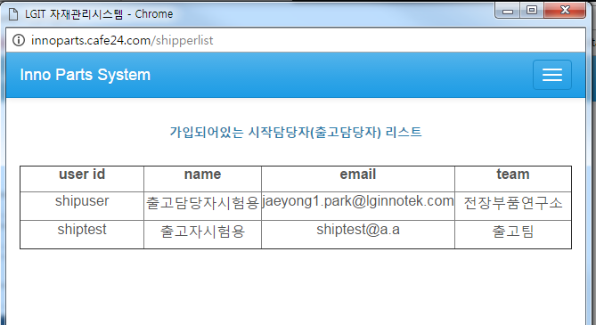
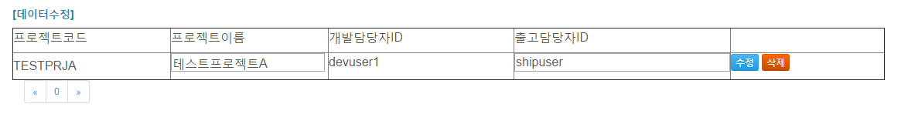
프로젝트 생성
출고담당자의 ID
조회가능
생성하면 하단에 본인프로젝트 표시 및 수정,삭제 가능

Slide 11
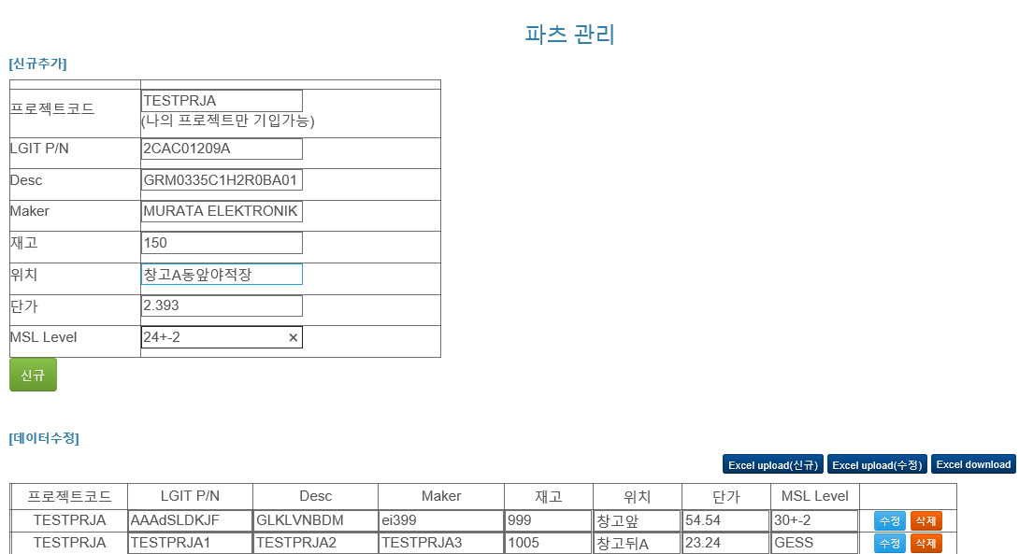
부품(Parts) 생성
재고 : 천단위콤마, 숫자입력가능. 정수값.
단가 :첨단위콤마, 소숫점가능
신규 생성하면 하단리스트에 추가됨.
현재 파츠리스트 표시 및 수정가능.

Slide 12

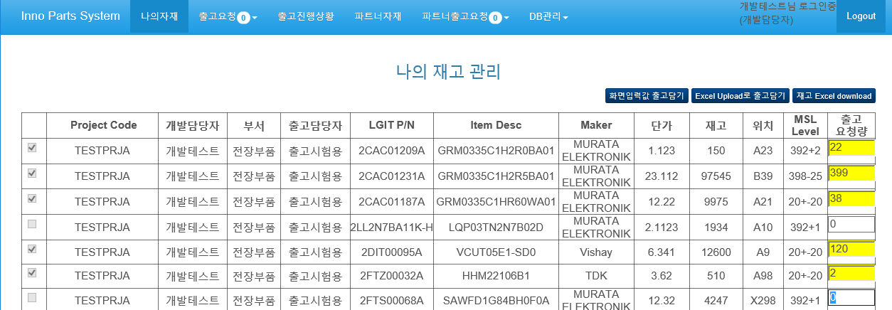
나의자재 - 출고부품 담기
1
3
2
입력칸은 노란색변경 + 좌측에 자동체크
출고담기를 눌러 대기열에 추가함.
담는즉시 몇건이 담겼는지 메뉴에 표시되며, 현재재고는 감소(취소시 원복)

Slide 13
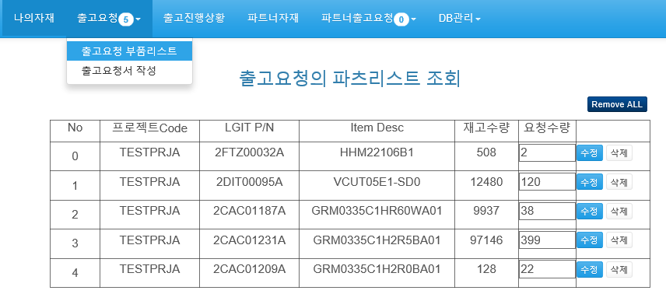
출고요청 부품리스트 보기 (장바구니 확인)
1
2
준비리스트에 담은것들 표시, 삭제 가능
삭제시 재고수량 증가(원복)

Slide 14
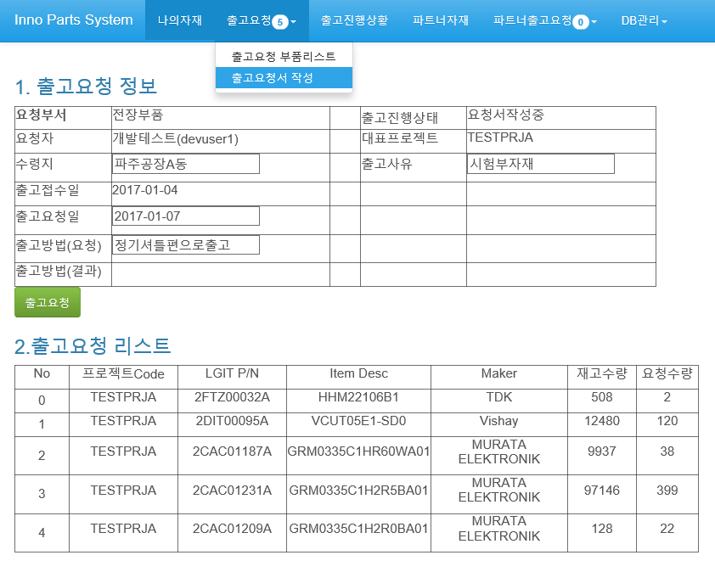
출고요청하기
1
2
출고요청 내용 작성
3일이내입력불가
전달방법기입
부품리스트 표시
상세내용을 쓰고 출고요청 함

Slide 15
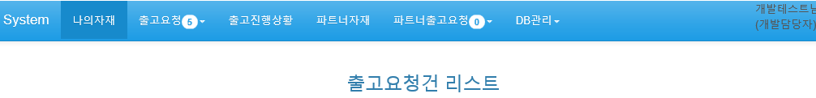
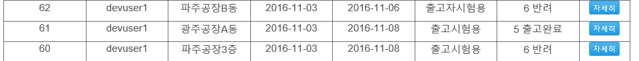
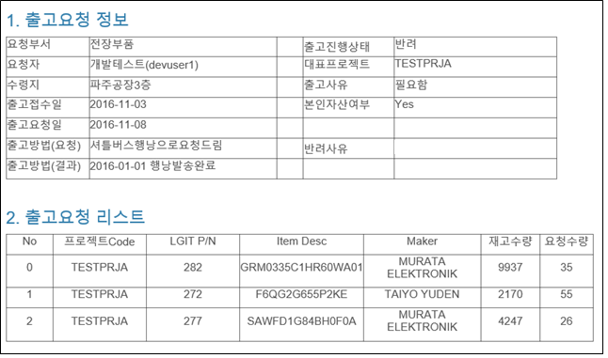
출고요청 진행상황 확인
자세히 누르면
작성내용 확인
출고요청건의 진행상황 확인가능

Slide 16
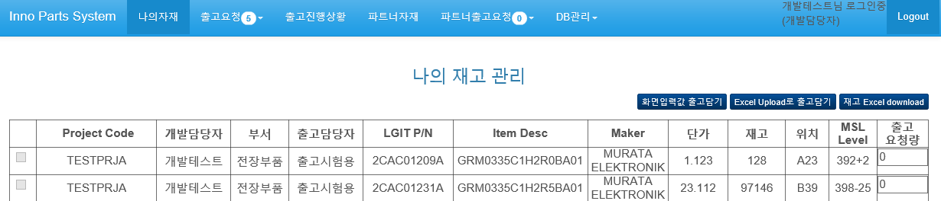
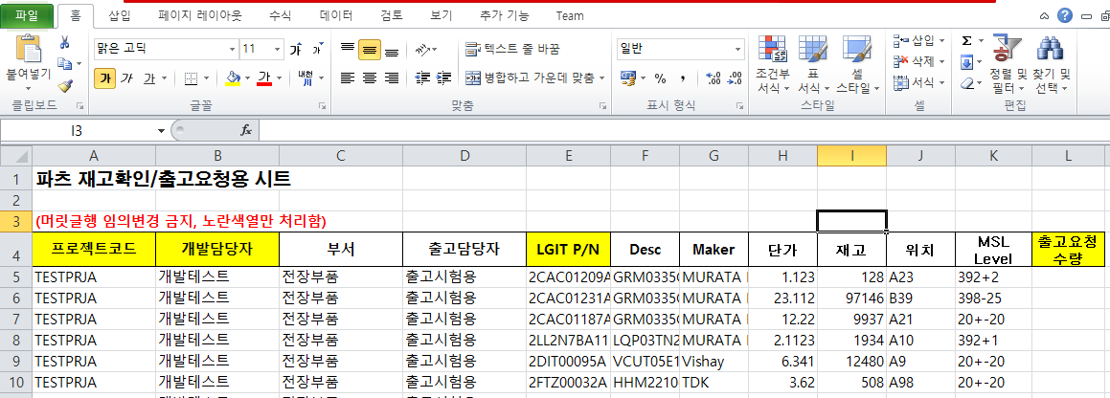
엑셀로 나의자재 다운로드

Slide 17
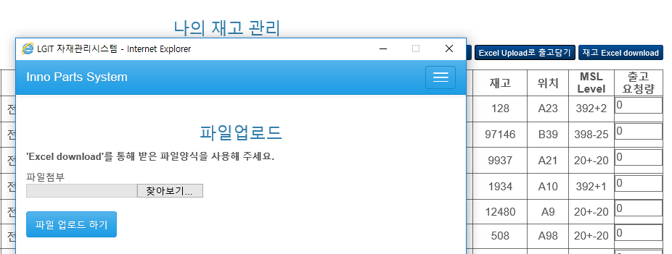
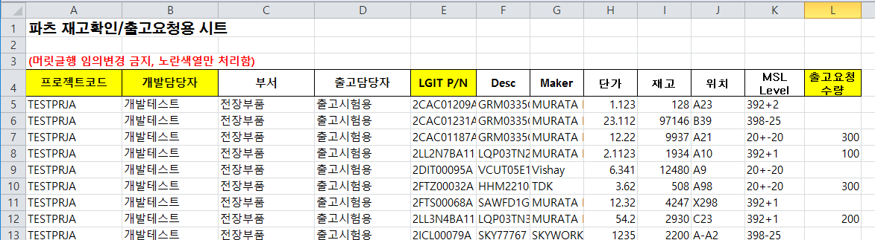
엑셀로 출고요청 리스트 업로드
2
3
4
1.수량입력

Slide 18
출고 담당자 업무

Slide 19
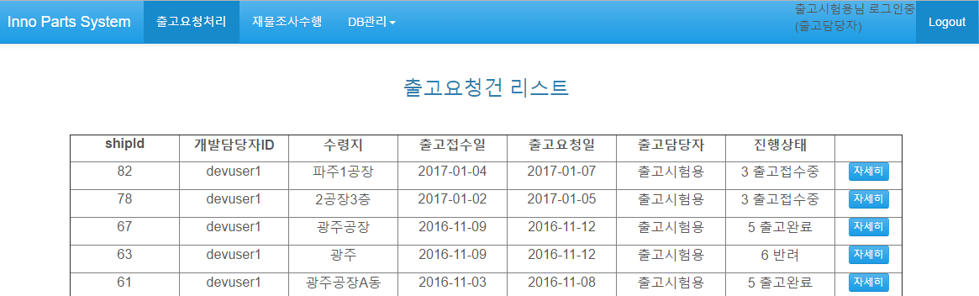
로그인 첫 화면
로그인 하면 출고요청 들어온 내역 리스트가 표시됨

Slide 20
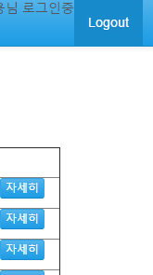
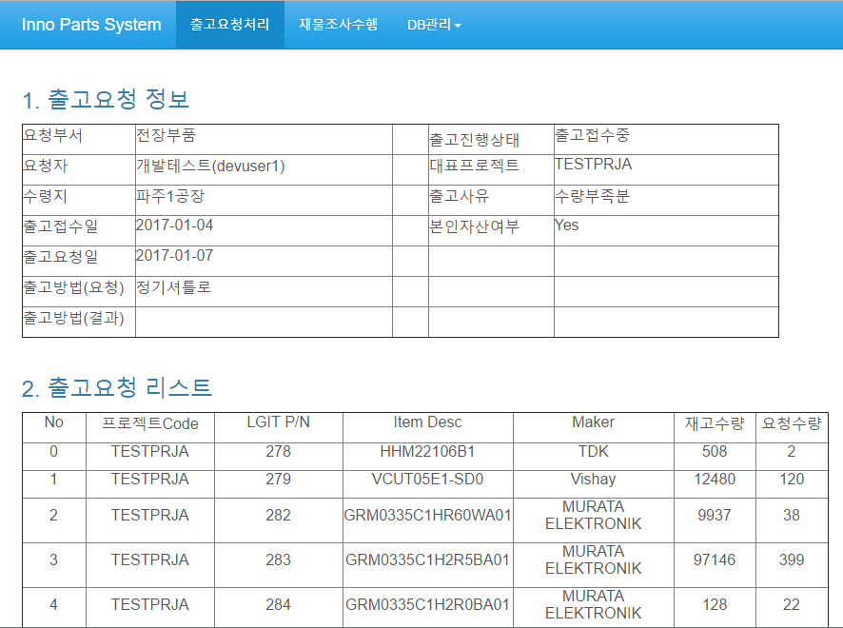
출고요청 상세정보
자세히를 누르면 상세 요청내용이 표시됨

Slide 21
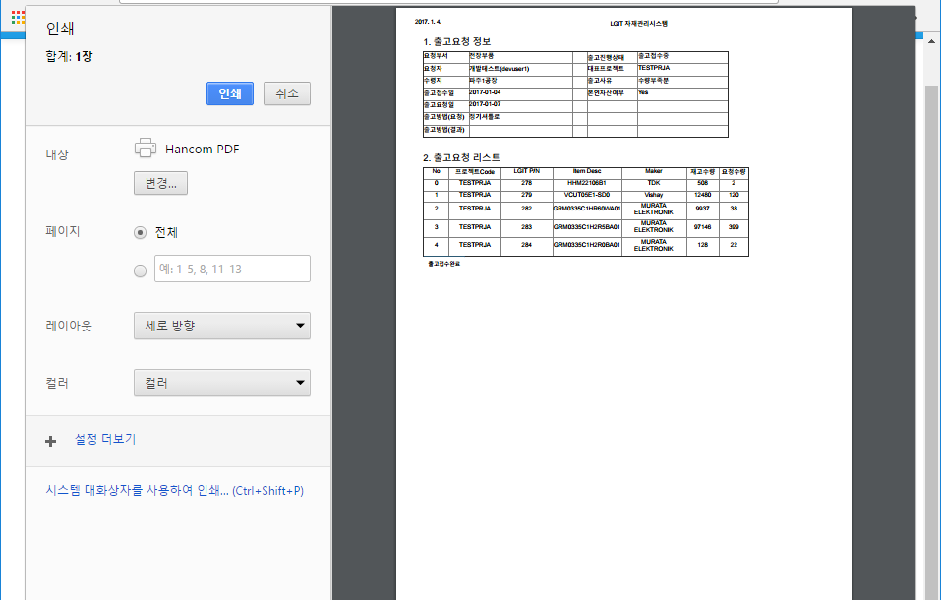
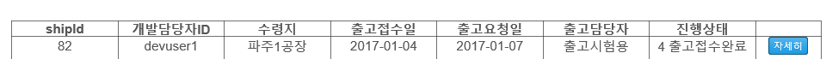
출고접수완료
출고접수 완료를 누르면 프린트창이 뜸
창을 닫으면, 해당건은 출고접수완료 상태로 변경됨

Slide 22
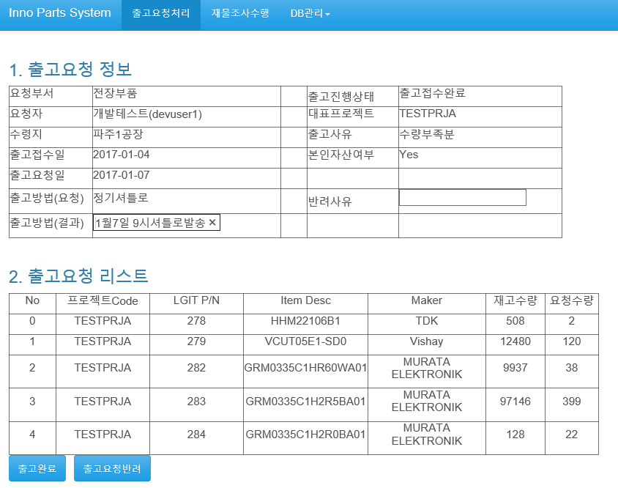
출고완료/출고반려
출고처리후 요청결과 입력후“출고완료”를 누르면 마무리됨.
정상적으로 하지 못했으면 반려사유 입력후“반려”처리함.

Slide 23
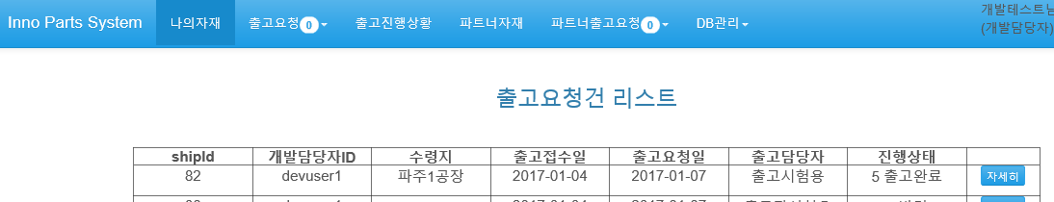
개발담당자의 출고진행상황 메뉴
출고진행 상황을 개발자도 동시에 확인가능
(개발자 화면)

Slide 24
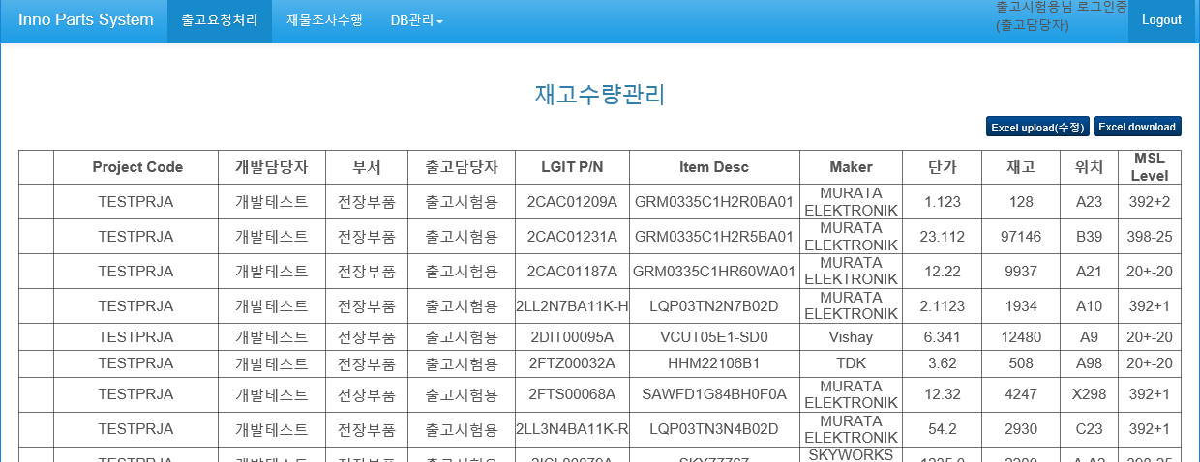
재물조사 수행
재고오차를 반영하여 전산정보와 일치시키는 작업
본인이 출고담당자인 프로젝트의 항목들 변경가능
엑셀업로드 일괄수정 방식

Slide 25

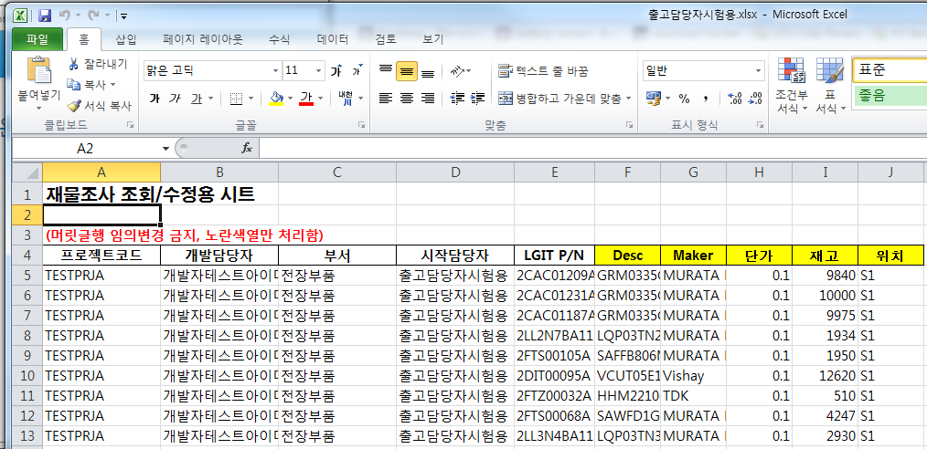
재물조사결과 업로드
으로 엑셀로 받은후에 재 입력후
으로 서버로 업로드함.
노란색 컬럼만 서버에서 입력받아 DB 업데이트 진행
(추가삭제는 별도메뉴로 DB관리 메뉴로 가능)

Slide 26
타 개발자 출고업무

Slide 27
파트너출고요청이란?
부품을 가진 개발담당자만 출고가 가능함
다른개발자의 부품 출고가 필요한 경우에 사용
원소속 개발담당자와 협의를 통해 출고진행함
출고요청
출고승인/진행
개발담당자
출고담당자
프로젝트
파트너 개발담당자가 원하는 항목
부품들

Slide 28
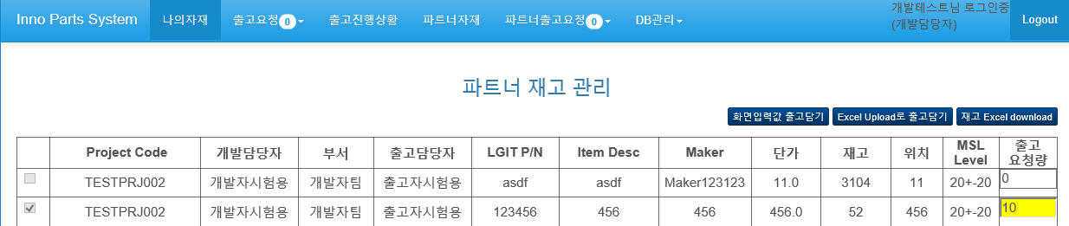
파트너 재고 조회화면
의 화면
파트너 자재에서 검색 가능하며, 나의자재와 동일한 방법으로 조회 및 출고준비 가능

Slide 29
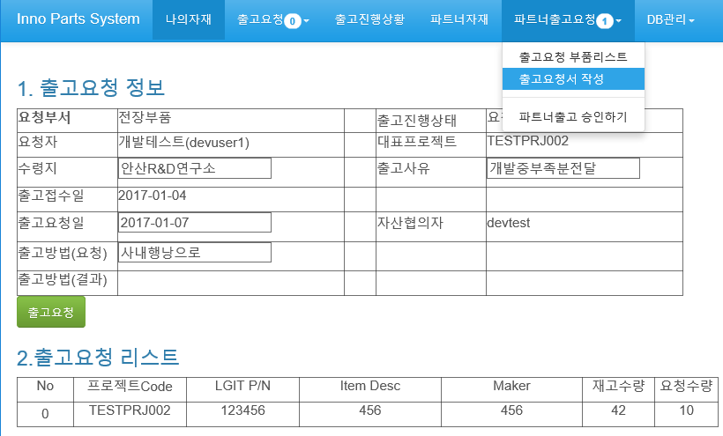
파트너자재 출고요청서 작성하기
의 화면
1
2
자재소유 개발담당자
출고요청서 작성화면도 동일함

Slide 30
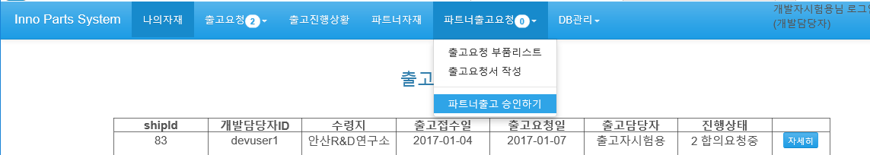
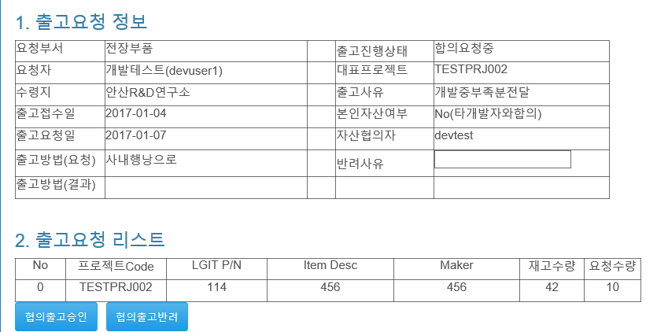
협의출고 확인 및 승인
의 화면
파트너개발자는 승인/반려선택
이후 출고과정 동일함
1
2

Slide 31
기타기능

Slide 32
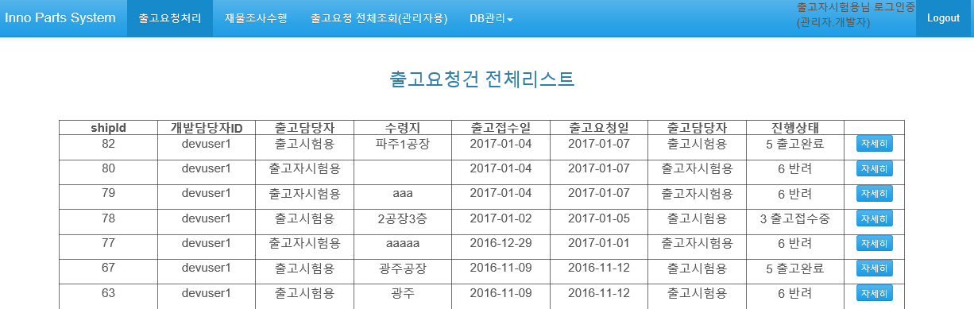
출고담당자 Master
출고담당자중 Master 역할 지정가능
다른출고담당자에게 온 모든 출고요청건을 조회 및 출고승인/반려가능
출고담당자로 가입후 관리자가 별도 변경필요

Slide 33
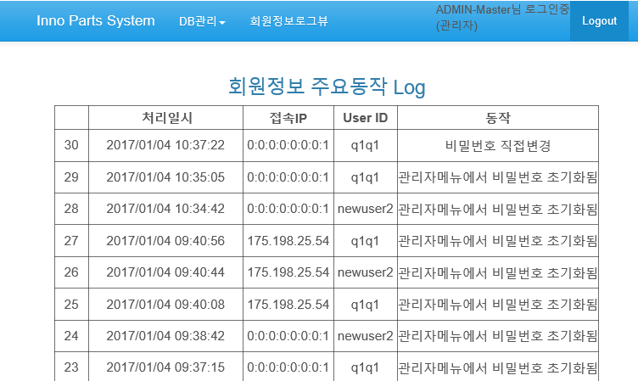
회원정보 LOG 정보
회원 가입/권한변경/탈퇴시 LOG가 남음
변경권한이 있는 Admin ID로 로그인시만 조회가능

Slide 34
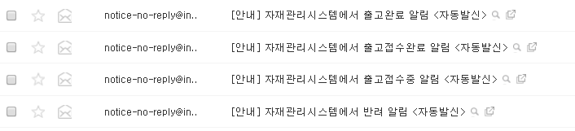
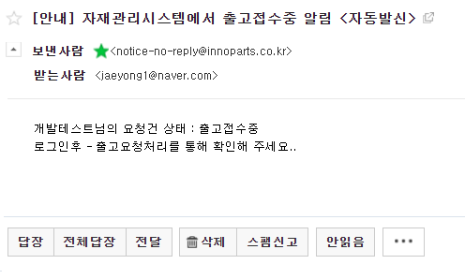
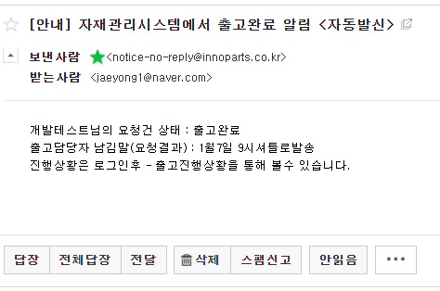
알람 메일 기능
출고요청등록/승인/반려시 메일로 자동발신됨
등록/삭제시 : 출고담당자에게
승인/반려시 : 요청한 개발자에게

Slide 35

기대사항(1)
현재 자재출고 담당자수
현재 출고요청 방법
출고담당자가 연락업무에 쓰는 시간 (메일확인, 전화수신..)
개발담당자
출고담당자
전화
메일
메일
연락
업무
전화
출고
업무
엑셀파일

Slide 36
기대사항(2)
향후 자재출고 담당자수
향후 출고요청 방법
업무전환가능
개발담당자
출고담당자
연락업무에 쓰는 시간
Inno
Parts
System
연락업무
수시
등록
일괄 출력
출고업무
- 개발담당자는 시간에 관계없이 출고요청 가능
- 출고담당자는 사무실에서 일괄 프린트
➔ 현장업무 수행시간 증가

Slide 37
Thank you

